Slide 1
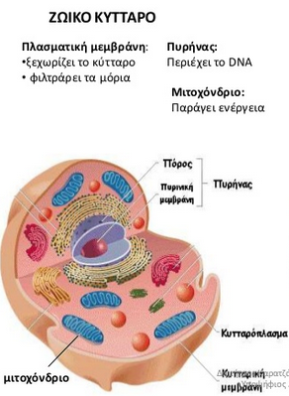
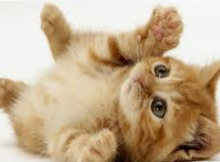
Κύτταρα
Αφού το κύτταρο είναι ζωντανός οργανισμός, εμφανίζει όλα τα χαρακτηριστικά της ζωής.
Δηλαδή το κάθε κύτταρο θέλει… να φάει, να αναπνεύσει, να αναπαραχθεί, να απομακρύνει τις άχρηστες ουσίες από μέσα του…

Slide 2
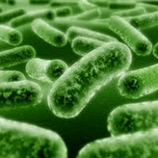
Οι ζωντανοί οργανισμοί χωρίζονται σε δύο κατηγορίες
Πολυκύτταροι οργανισμοί που αποτελούνται από πολλά κύτταρα…
Μονοκύτταροι οργανισμοί που αποτελούνται από ένα μόνο κύτταρο…
βακτήρια

Slide 4
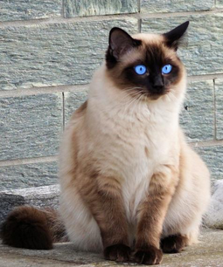
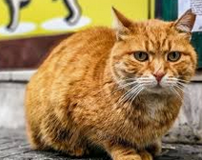
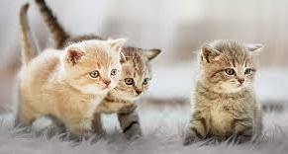
Αναπαραγωγή
Αναπαραγωγή είναι η δημιουργία απογόνων («παιδιών») από τους ζωντανούς οργανισμούς (ζώα, φυτά, μύκητες βακτήρια..)
Παράδειγμα με την αναπαραγωγή μια γάτα και ένας γάτος …. «δημιουργούν » τα γατάκια τους…
Γάτος (αρσενικό)
Γάτα (θηλυκό)
Γατάκια (απόγονοι)

Slide 5
Αναπαραγωγή με μονογονία (ή μονογονική αναπαραγωγή)
Η Αναπαραγωγή με μονογονία γίνεται χωρίς το ζευγάρωμα αρσενικού και θηλυκού.
Η μονογονία παρατηρείται κυρίως σε μονοκύτταρους οργανισμούς , αλλά και σε ορισμένα φυτά και ζώα.
Παράδειγμα αναπαραγωγή με μονογονία ενός μονοκύτταρου οργανισμού, με απλή διαίρεση του κυττάρου.
Αρχικός μονοκύτταρος οργανισμός
Δύο απόγονοι

Slide 6
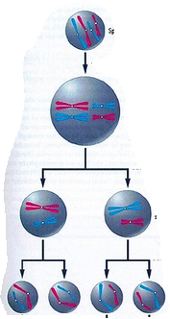
Ζυγωτό κύτταρο
Όλοι οι πολυκύτταροι οργανισμοί (ζώα, φυτά) αποτελούνται από πολλά κύτταρα.
Όλα τα κύτταρα ενός πολυκύτταρου οργανισμού, προέρχονται από ένα μοναδικό κύτταρο … το ζυγωτό κύτταρο.
Από την διαίρεση αυτού του ζυγωτού προκύπτουν όλα τα υπόλοιπα κύτταρα του οργανισμού
Πρώτο ζυγωτό κύτταρο
Όλα τα κύτταρα αυτής της γάτας, προήλθαν από ένα ζυγωτό κύτταρο.
Κύτταρα που προήλθαν από την διαίρεση του ζυγωτού κυττάρου.

Slide 7
Αμφιγονία (ή αμφιγονική αναπαραγωγή)
Στην αμφιγονία η αναπαραγωγή γίνεται με το ζευγάρωμα δύο ατόμων διαφορετικού φύλου, δηλαδή με το ζευγάρωμα ενός αρσενικού και ενός θηλυκού.
Τα αρσενικά και θηλυκά άτομα παράγουν εξειδικευμένα κύτταρα τους γαμέτες.
Οι γαμέτες είναι αυτά τα κύτταρα που θα συμμετέχουν στο ζευγάρωμα.
Γάτος (αρσενικό)
Γάτα (θηλυκό)
Γατάκια (απόγονοι)

Slide 8
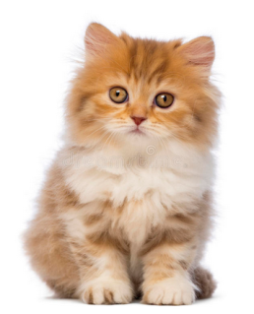
Αμφιγονία (ή αμφιγονική αναπαραγωγή)
Στην αμφιγονία , με μια διαδικασία που ονομάζεται γονιμοποίηση ενώνεται, το ένα κύτταρο – γαμέτης του αρσενικού ατόμου με το άλλο κύτταρο- γαμέτη του θηλυκού ατόμου.
Από την ένωση αυτών των δύο κυττάρων δημιουργείται ένα ζυγωτό κύτταρο… από το οποίο θα προκύψει …ένας νέος οργανισμός (απόγονος).
Στα ζώα οι θηλυκοί γαμέτες - κύτταρα ονομάζονται ωάρια, ενώ οι αρσενικοί γαμέτες ονομάζονται σπερματοζωάρια.
Γάτος (αρσενικό)
Γάτα (θηλυκό)
ζυγωτό
σπερματοζωάριο
ωάριο
Γατάκι (απόγονος)

Slide 9
Αναπαραγωγή
Άρα υπάρχουν δύο είδη αναπαραγωγής:
1. Αμφιγονία (ή αμφιγονική αναπαραγωγή): η αναπαραγωγή γίνεται με το ζευγάρωμα δύο ατόμων διαφορετικού φύλου.
2. Μονογονία (ή μονογονική αναπαραγωγή): η αναπαραγωγή γίνεται από ένα άτομο.

Slide 10
Ένα κύτταρο
Μέσα σε κάθε κύτταρα υπάρχει γενετικό υλικό. Το γενετικό υλικό είναι το DNA (=ντι εν έι).

Slide 11
Αναπαραγωγή στους μονοκύτταρους οργανισμούς
Οι μονοκύτταροι οργανισμοί αναπαράγονται συνήθως με μονογονία.
Παράδειγμα η αναπαραγωγή της αμοιβάδας γίνεται με απλή διχοτόμηση (=διαίρεση).
Πριν γίνει η διχοτόμηση το γενετικό υλικό (DNA) διπλασιάζεται.
Αρχικός μονοκύτταρος οργανισμός (αμοιβάδα)
Δύο απόγονοι

